Slide 1
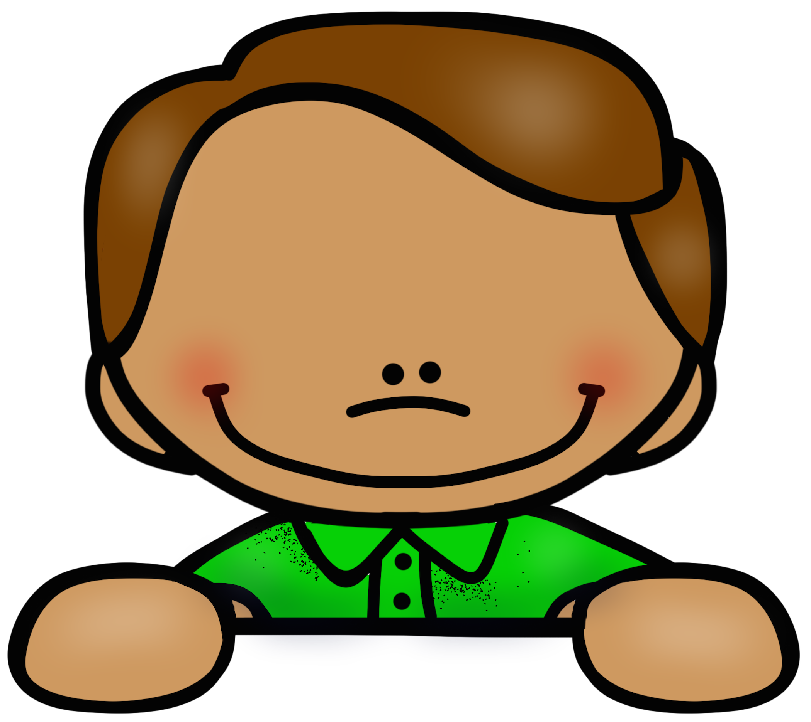
LUNES | MARTES | MIÉRCOLES | JUEVES | VIERNES | SÁBADO | DOMINGO
 |  |  |  |  |  | 1 Recolectamos recuerdos de verano.
2 Escribimos una redacción del verano. | 3 Preparamos una coreografía. | 4 Plantamos una semilla. | 5 Hacemos un puzzle divertido. | 6 Organizamos la comprar del material escolar. | 7 Organizamos una fiesta temática. | 8 Hacemos un álbum de fotos de vacaciones.
9 Buscamos palabras en el diccionario | 10 Inventamos un cuento. | 11 Tocamos algún instrumento. | 12 Buscamos en un mapa ríos grandes. | 13 Compartimos los juguetes. | 14 Jugamos a las rimas y adivinanzas. | 15 Damos un paseo en bici.
16 Cantamos una canción a coro. | 17 Haz una descripción de tu compañero/a de clase. | 18 Hacemos un dibujo sobre nuestras vacaciones. | 19 Hacemos un mural con los cumpleaños de clase. | 20 Escribimos una carta a un familiar. | 21 Jugamos juegos de mesa | 22 Escribimos un diario sobre nuestros sentimientos.
23 Practicamos algún deporte. | 24 Trabajamos con el ábaco. | 25 Debatimos sobre un tema. | 26 Utilizamos la lupa para observar. | 27 Escribimos una poesía. | 28 Visitamos un museo de nuestra ciudad. | 29 Nos disfrazamos.
30 Jugamos al veo veo.
Septiembre

